Slide 1




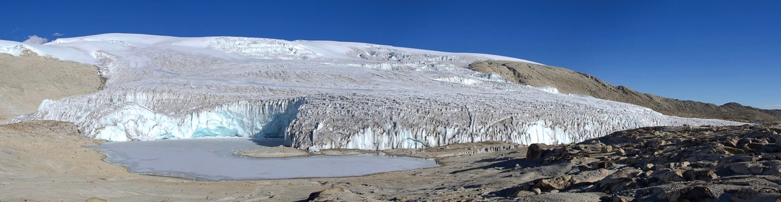
Impactos del Cambio Climático en la Criósfera de los Andes Tropicales
Mathias Vuille¹, Christian Yarleque^{1,2}, Oscar Chimborazo¹, Doug Hardy³, Antoine Rabatel⁴, Christian Huggel⁵, Mark Carey⁶ & Wouter Buytaert⁷
¹ Dept. of Atmospheric & Environmental Sciences, Univ. at Albany, SUNY, Albany, USA
² Peruvian Institute of Geophysics, Lima, Peru
³ Dept. of Geosciences, University of Massachusetts, Amherst, USA
⁴ Univ. Grenoble Alpes, Institut des Géosciences de l’Environnement (IGE), Grenoble, France
⁵ Dept. of Geography, University of Zurich, Zurich, Switzerland
⁶ Robert D. Clark Honors College, University of Oregon, Eugene, OR, USA
⁷ Dept. of Civil & Environmental Engineering, Imperial College London, London, U.K.
Notes:
1
1

Slide 2
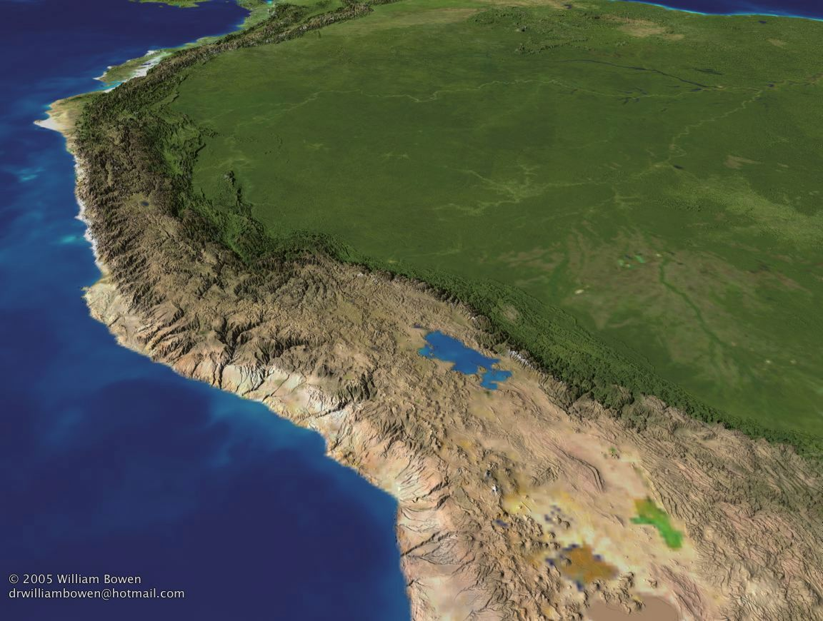
Merida Andes, Venezuela
S. Nevada de El Cocuy, Colombia
Cordillera Blanca, Peru
Quelccaya ice cap, Peru
Cordillera Vilcanota, Peru
Chacaltaya,Bolivia

Slide 3
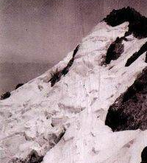
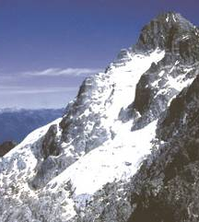
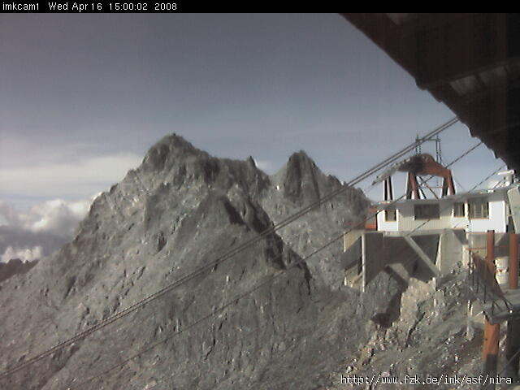
20th century glacier retreat in the tropical Andes
Glacier Espejo, Pico Bolivar (5002 m), Venezuela
1910
1988
2008
Jahn [1931]; Schubert [1992, 1999]
Notes:
3

Slide 4
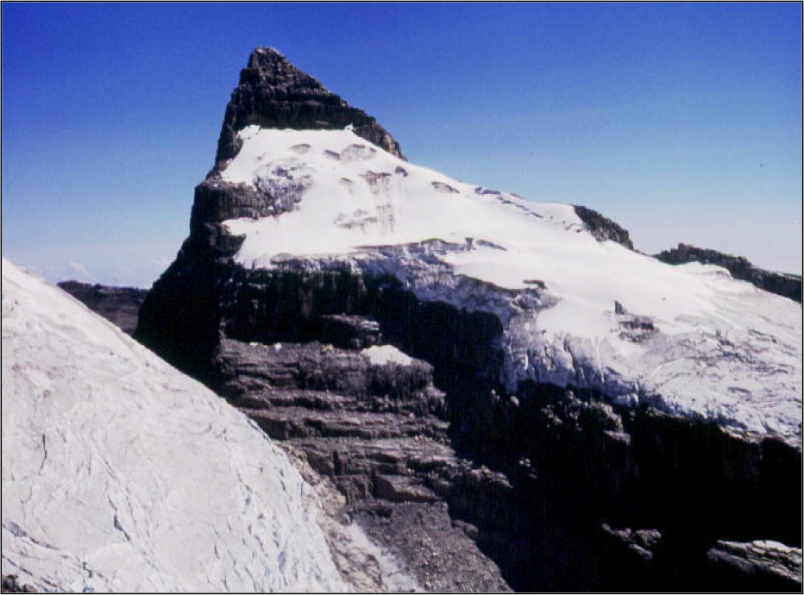
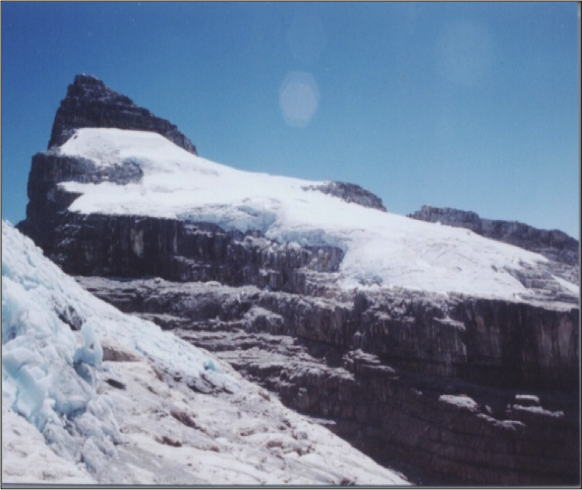
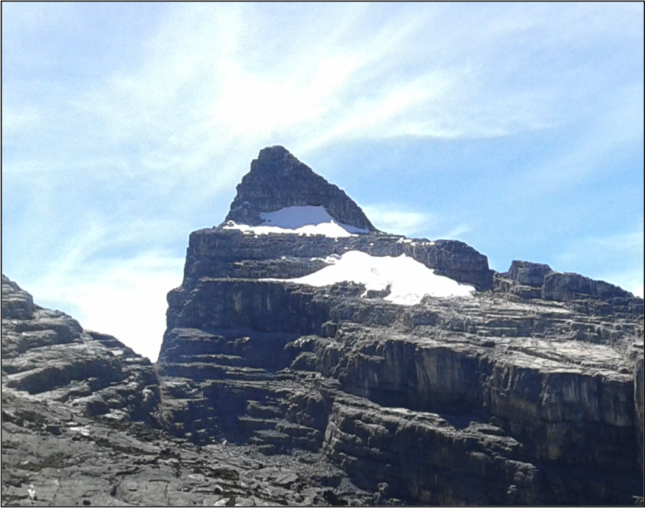
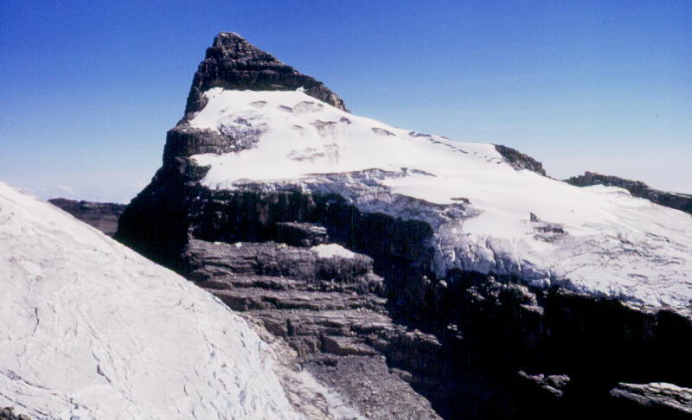
20th century glacier retreat in the tropical Andes
Sierra Nevada de El Cocuy, Colombia
1988
1997
2013
Ceballos & Real, [2013]
Notes:
4

Slide 5
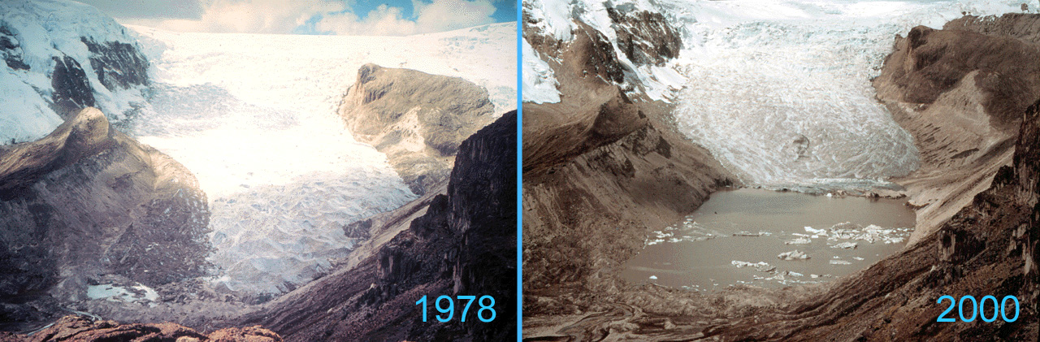
Qori Kalis Glacier - Quelccaya Ice Cap, Peru
Qori Kalis Glacier - Quelccaya Ice Cap, Peru
Photo: L.G. Thompson
Notes:
Here is a more recent response to climate change.
Explain: in 22 years the glacier melted back enough to expose a 10-acre lake by last year (_____ feet/year) [~schoolyard size].
These two images were on page 1 of the NY Times last month.
This too is an illustration that the climate has changed – but we don’t think that the change has been entirely natural.

Slide 6
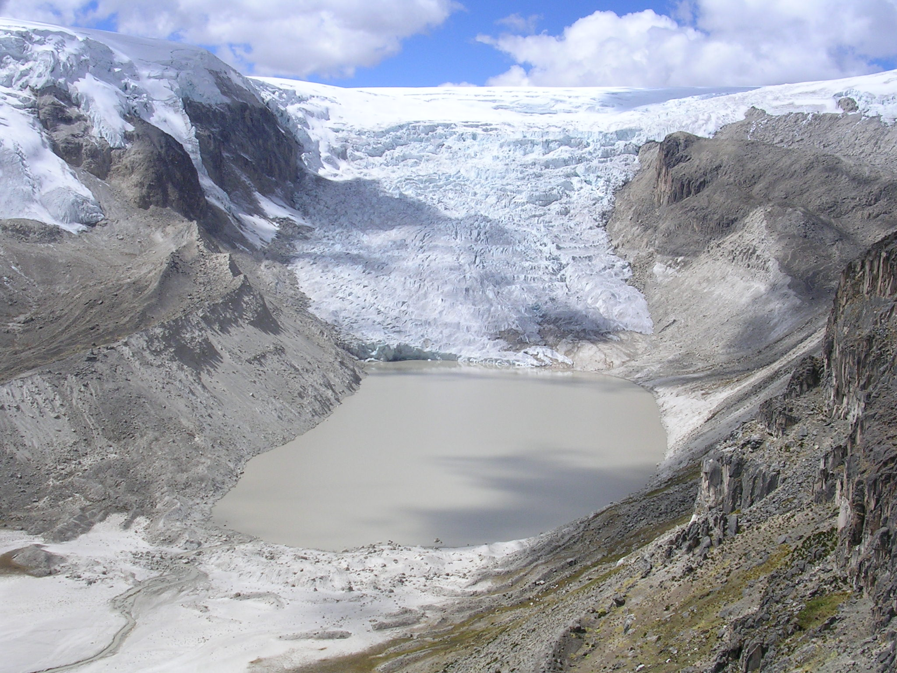
Qori Kalis Glacier - Quelccaya Ice Cap, Peru
2006
Thompson, 2000
Photos: L.G. Thompson, Ohio State Univ.
Photo: M. Vuille
Notes:
Here is a more recent response to climate change.
Explain: in 22 years the glacier melted back enough to expose a 10-acre lake by last year (_____ feet/year) [~schoolyard size].
These two images were on page 1 of the NY Times last month.
This too is an illustration that the climate has changed – but we don’t think that the change has been entirely natural.

Slide 7
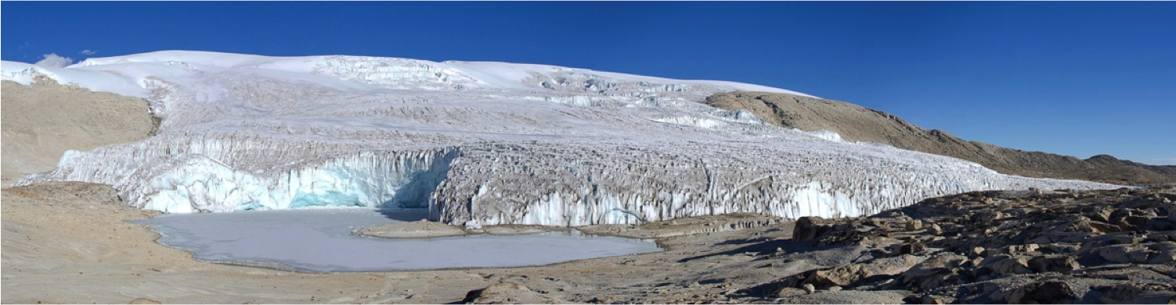
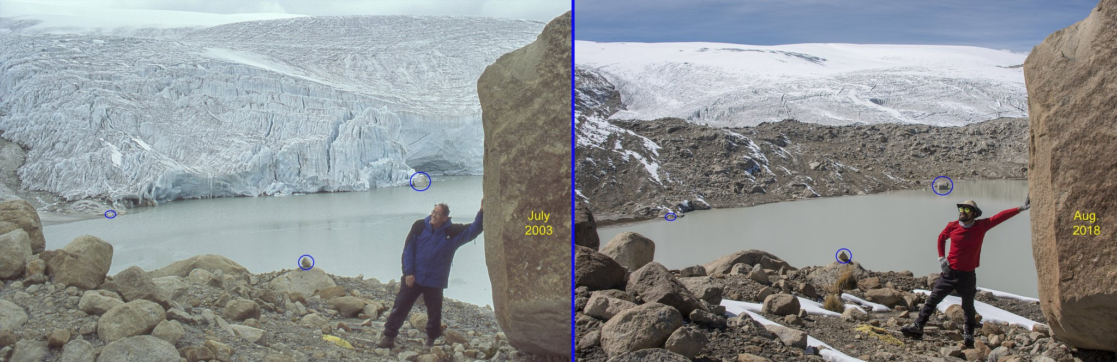
Quelccaya Ice Cap, Peru
2003
2018

Slide 8
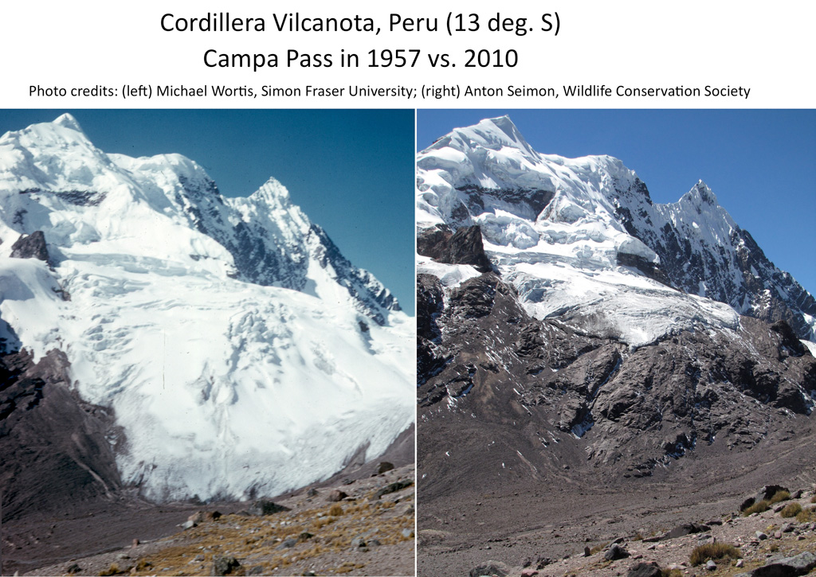
Cordillera Vilcanota, Peru
1957
2010
Photo A. Seimon

Slide 9
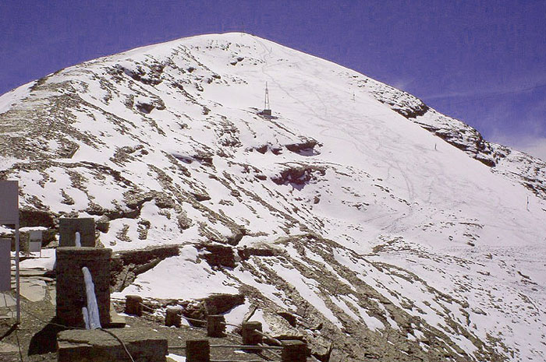

Slide 10
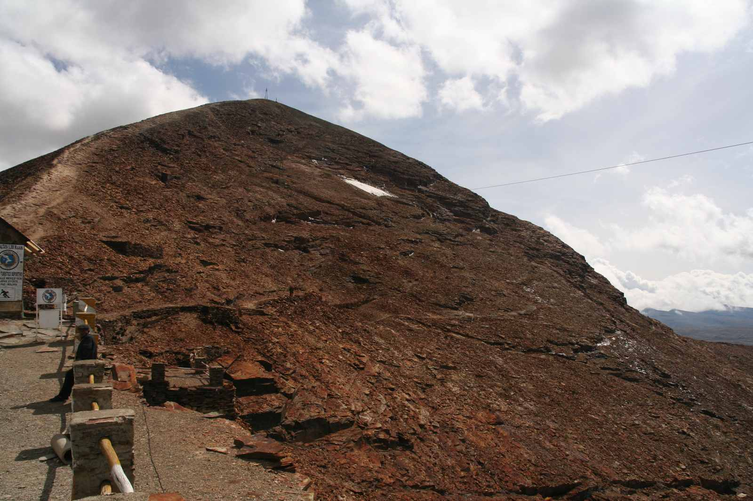
2009
Photo: B. Francou

Slide 11

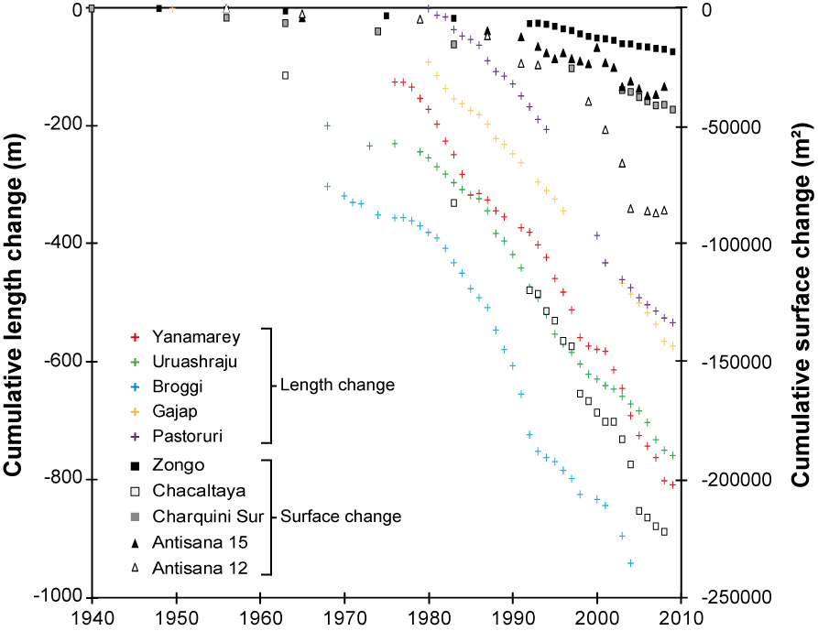
Length change and surface area loss of 10 glaciers
in Ecuador, Peru and Bolivia
Rabatel et al., The Cryosphere [2013]

Slide 12
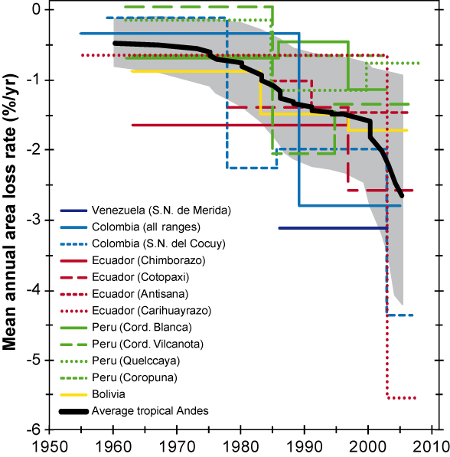
Pérdida media anual de superficie
Rabatel et al., The Cryosphere [2013]
Notes:
el aspecto más alarmante de esta cifra es que los valores se vuelven cada vez más negativa. Esto significa que los glaciares no están retrocediendo a un ritmo constante, pero que el retiro se está acelerando

Slide 13
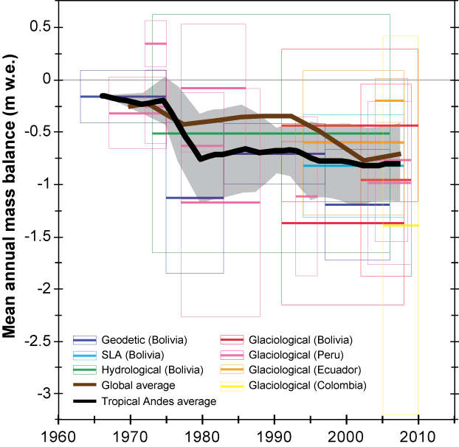
Balance de masa anual
Rabatel et al., The Cryosphere [2013]

Slide 14
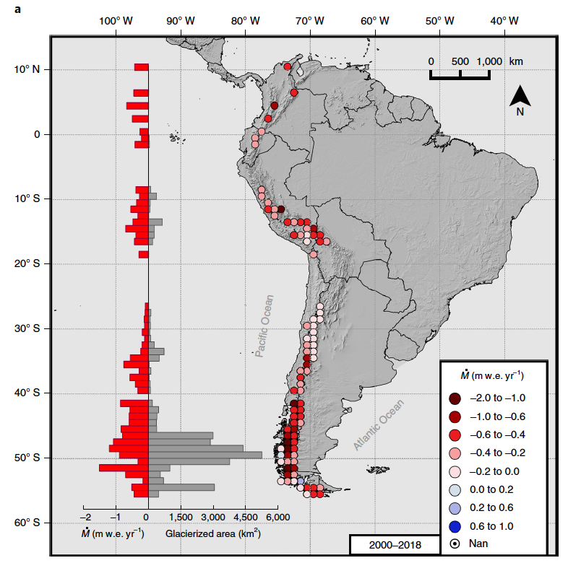
Andes-wide mass loss 2000-2018
Histograms represent the glacierized area (grey bars) and the mean rate of elevation change (red bars) as a function
of latitude
Dussaillant et al., Nature Geosci. [2019]

Slide 15
Temperature control on Andean
glacier mass balance
Chacaltaya, Bolivia
Antizana, Ecuador
Vuille et al., Earth Sci. Rev., [2008]

Slide 16
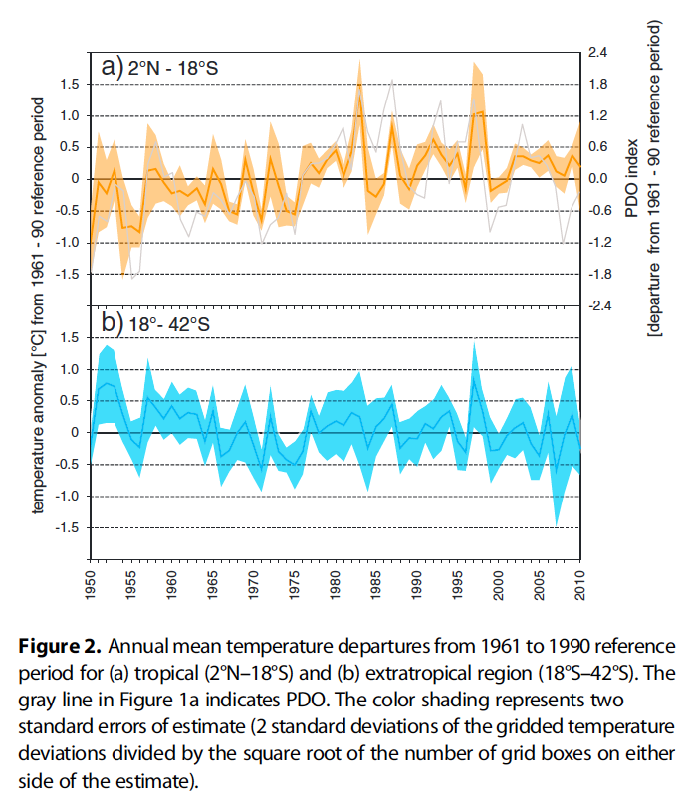
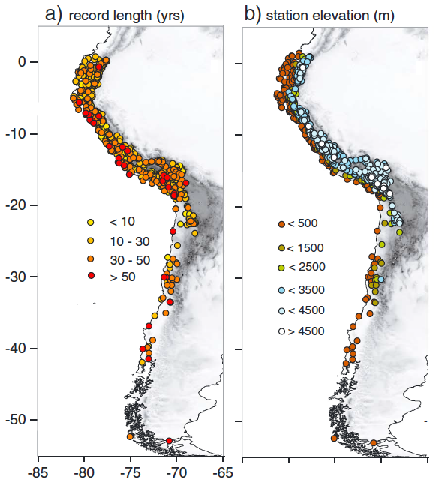
Tendencias de la temperatura en los Andes (1950-2010)
+0.13°C/decade
Tropical Andes
Extratropical Andes
Vuille et al., J. Geophys. Res. [2015]

Slide 17
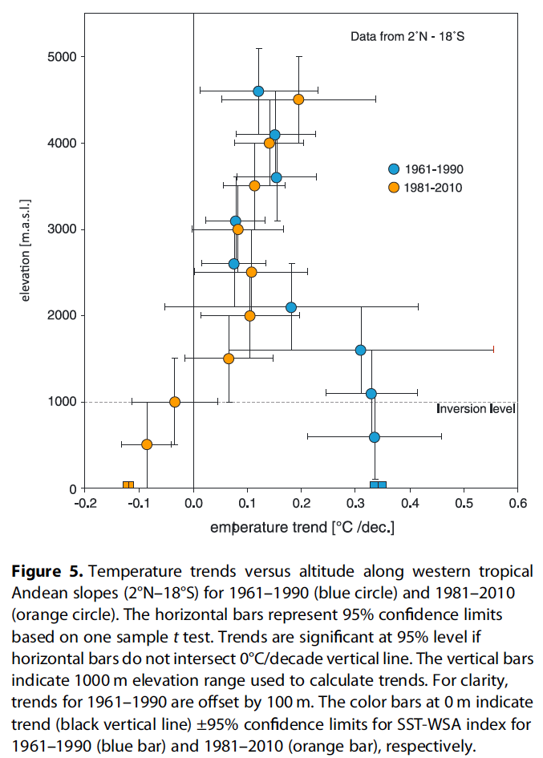
Temperature trends in the Andes are elevation-dependent (1950-2010)
Vuille et al., J. Geophys. Res. [2015]

Slide 18
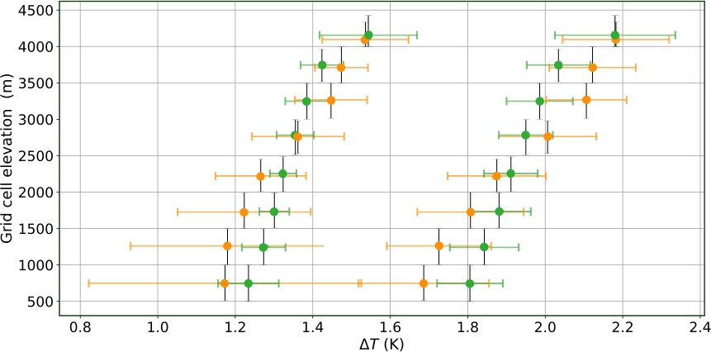
Future elevation-dependent warming rate in the Andes of Ecuador (2041-2070 as compared to 1976-2005) under scenario RCP4.5 & RCP8.5 using WRF
RCP 4.5 RCP 8.5
Western slope
Eastern slope
Chimborazo & Vuille [in prep.]

Slide 19
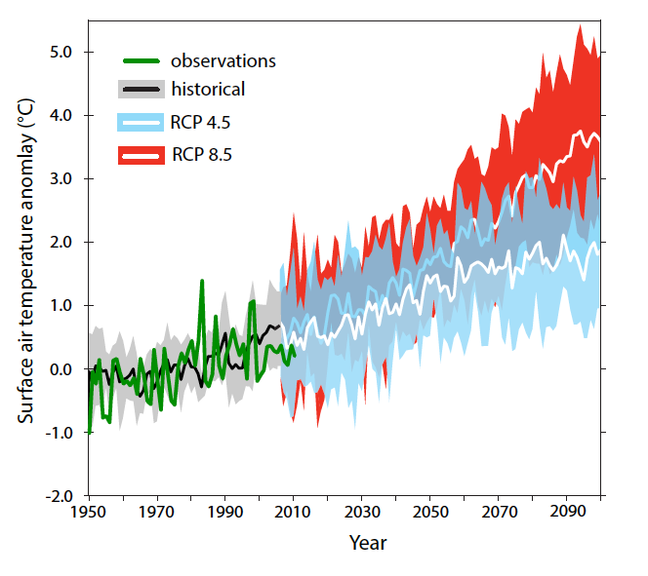
Observed & projected temperature trends
in the tropical Andes (1950-2100)
Vuille et al., Earth Sci. Rev. [2018]

Slide 20
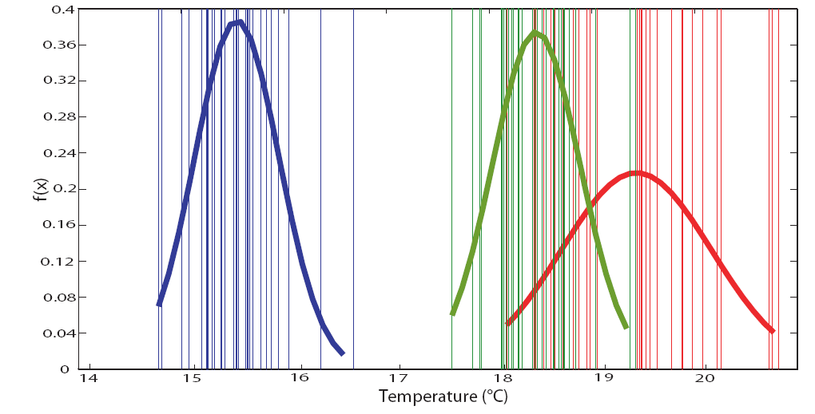
Change in near-surface Andean temperature distribution in 2 emission scenarios
CTRL (1961-90)
B2 (2071-2100)
A2 (2071-2100)
Annual mean Temperature along western Andean slopes
Urrutia & Vuille, J. Geophys. Res., [2009]
Notes:
20

Slide 21
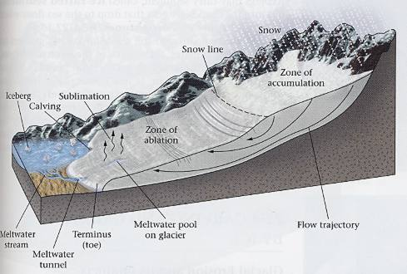
The concept of the Equilibrium Line Altitude (ELA)
Ablation Area
Mass loss through
a) melting
b) calving
c) sublimation
Accumulation Area
Mass gain through snowfall
==> This imbalance in mass is compensated for by ice flow

Slide 22
PAST
ELA
Design: Georg Kaser
G. Kaser pers. comm.

Slide 23
PRESENT
ELA
Design: Georg Kaser
G. Kaser pers. comm.

Slide 24
FUTURE
ELA
Design: Georg Kaser
G. Kaser pers. comm.

Slide 25
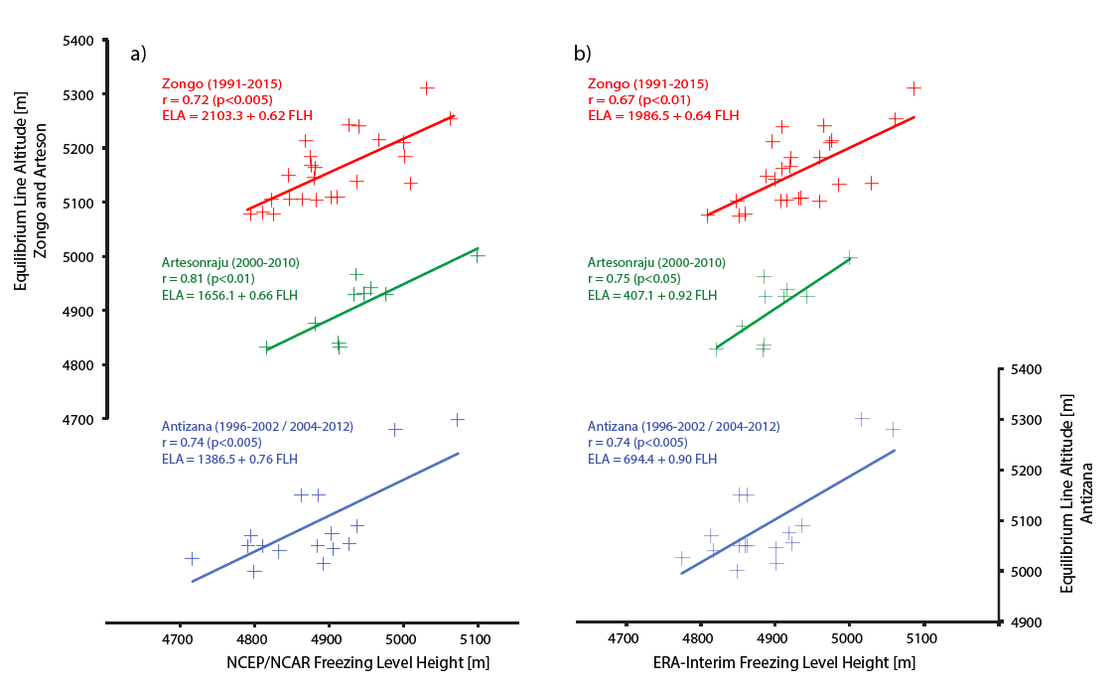
¿Se pueden estimar los cambios futuros en ELA de los glaciares andinos tropicales a partir de las proyecciones de FLH?
Vuille et al., Earth Sci. Rev. [2018]

Slide 26
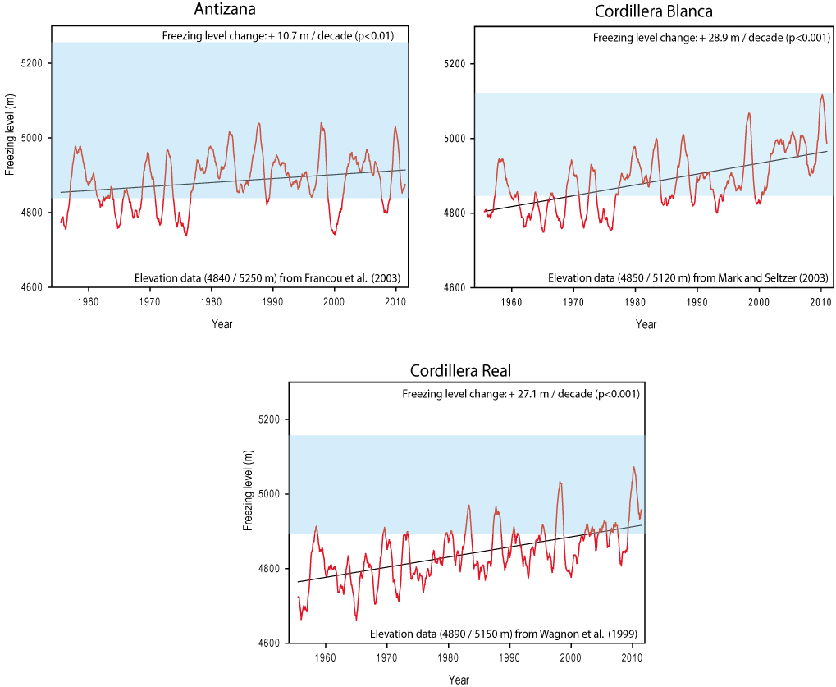
The rising freezing line altitude in the tropical Andes
Blue shading indicates glacier ablation zone (below ELA)
Rabatel et al., The Cryosphere [2013]
Notes:
la línea de 0 grados se está levantando
esto significa que lo que solía caer en forma de nieve en el glaciar está ahora más a menudo cae en forma de lluvia, por lo menos en las partes más bajas del glaciar
La línea de 0 grados también está estrechamente relacionada con la altitud línea de equilibrio en el balance de masa es cero, por lo que si esta línea va en aumento, el glaciar será necesario equilibrar por retirarse a zonas más altas

Slide 27
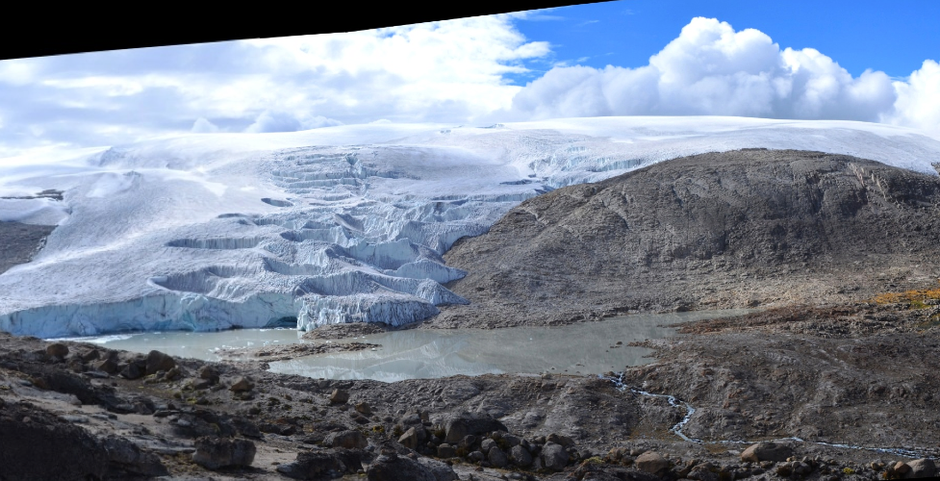
The case study of the Quelccaya ice cap (C. Vilcanota, Peru)

Slide 28
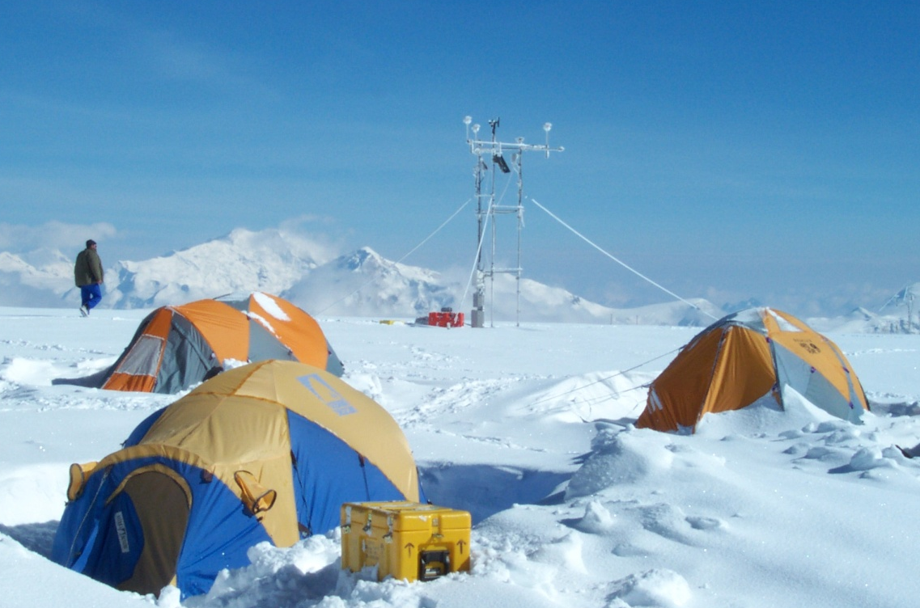
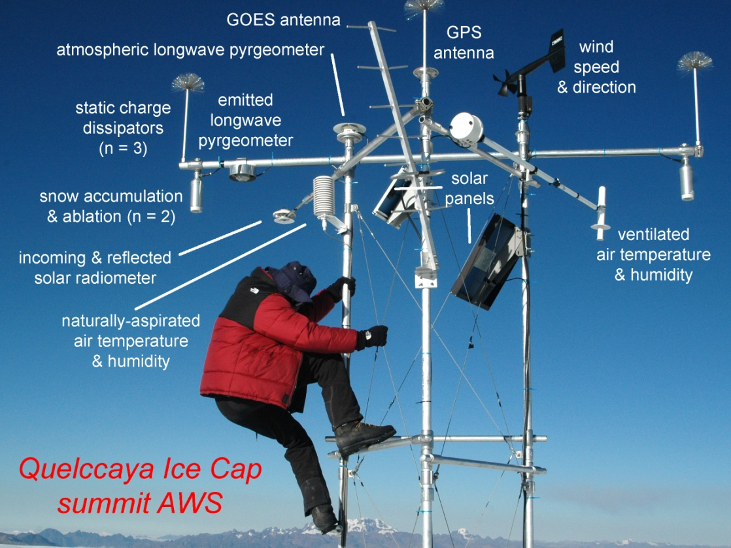
The case study of the Quelccaya ice cap (C. Vilcanota, Peru)

Slide 29
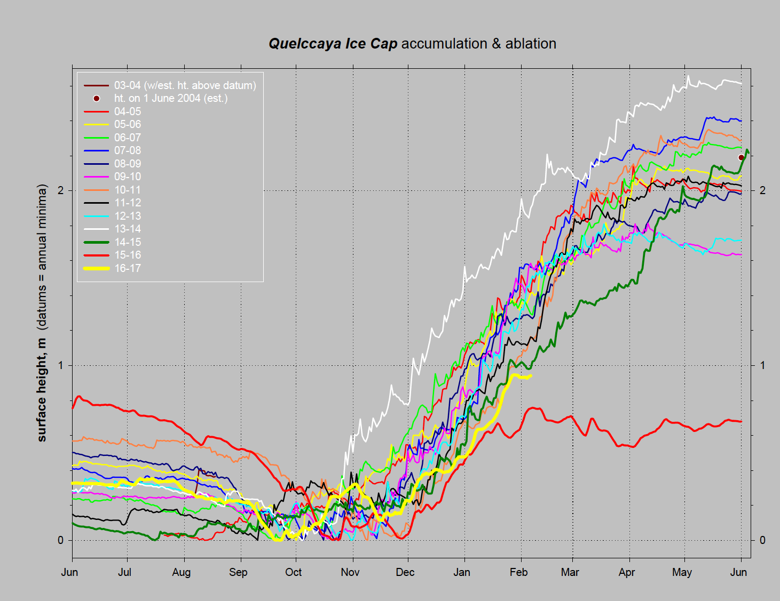
Accumulation /ablation history on Quelccaya ice cap
Hurley et al., J. Geophys. Res. [2019]

Slide 30
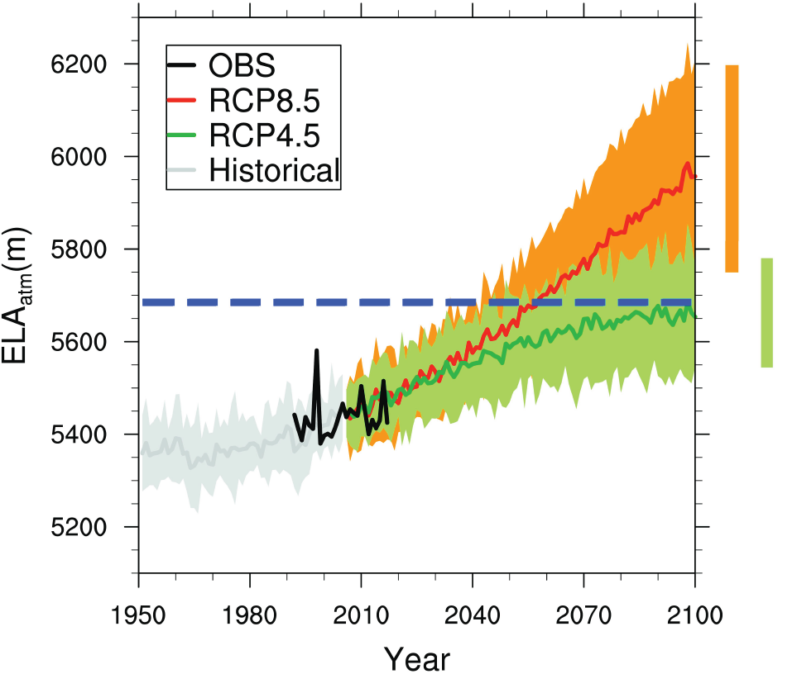
Projected changes in the ELA on Quelccaya ice cap Peru
Yarleque et al., Sci. Rep. [2018]

Slide 31
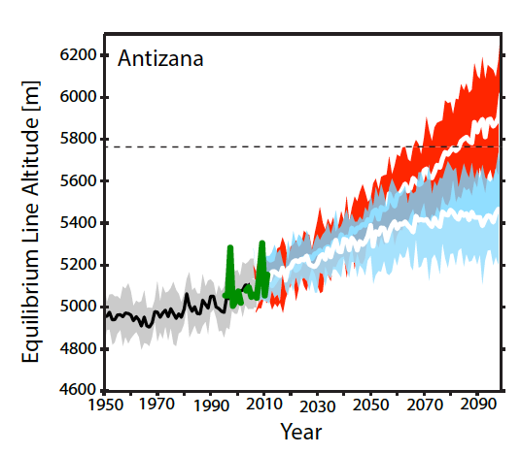
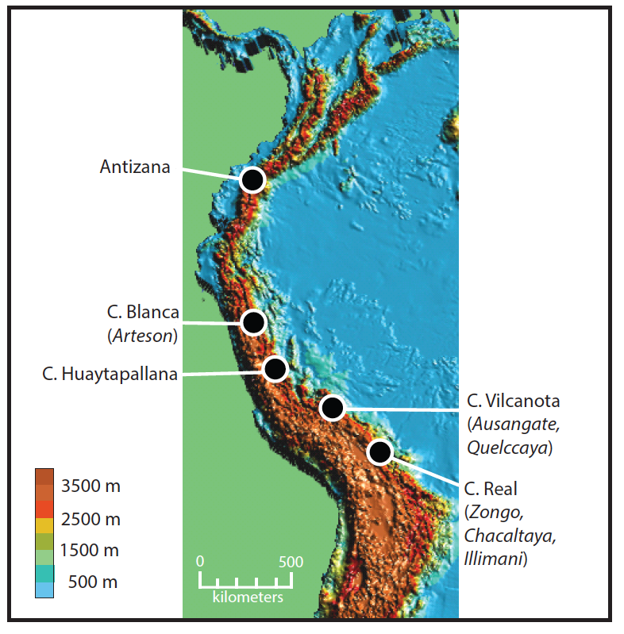
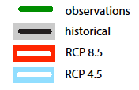
El futuro de los glaciares tropicales de los Andes
Vuille et al., Earth Sci. Rev. [2018]

Slide 32
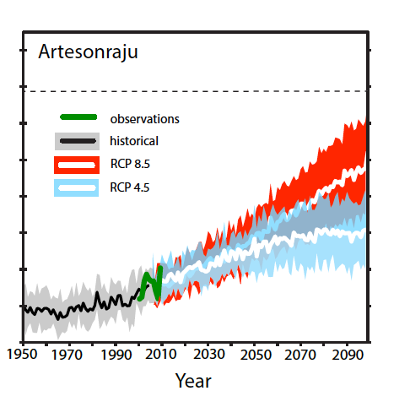

El futuro de los glaciares tropicales de los Andes
Vuille et al., Earth Sci. Rev. [2018]

Slide 33
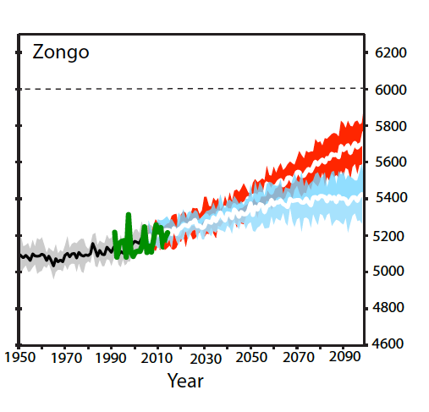
El futuro de los glaciares tropicales de los Andes
Vuille et al., Earth Sci. Rev. [2018]

Slide 34
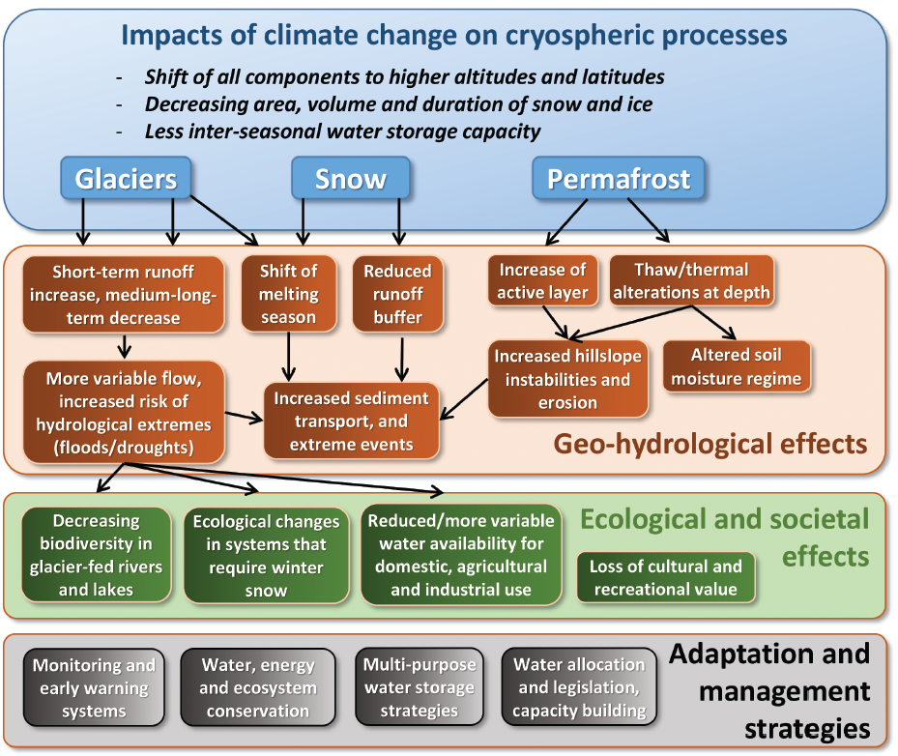
Cascading impacts of climate change in the mountain cryosphere on natural and human systems
Huss et al.,
Earth’s Future [2017]

Slide 35
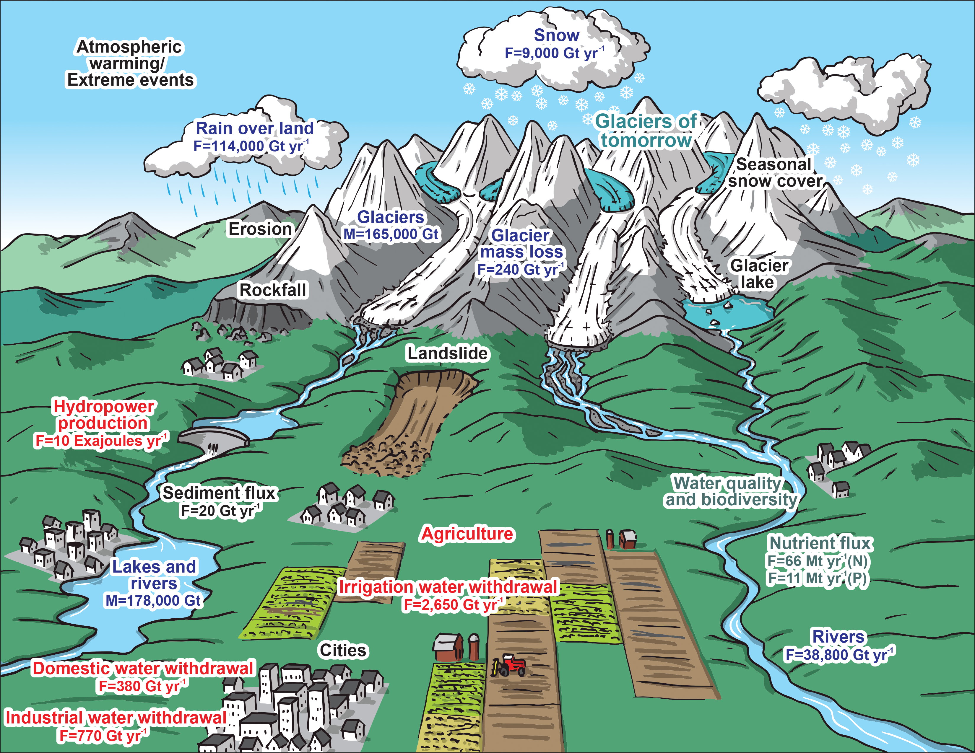
Why care about glacier retreat –
what are potential impacts?
Water use
Glacier hazards
Ecological
impacts down-
stream
Sociopolitical
impacts
Tourism
Cultural belief
systems
Huss et al., Earth’s Future [2017]

Slide 36
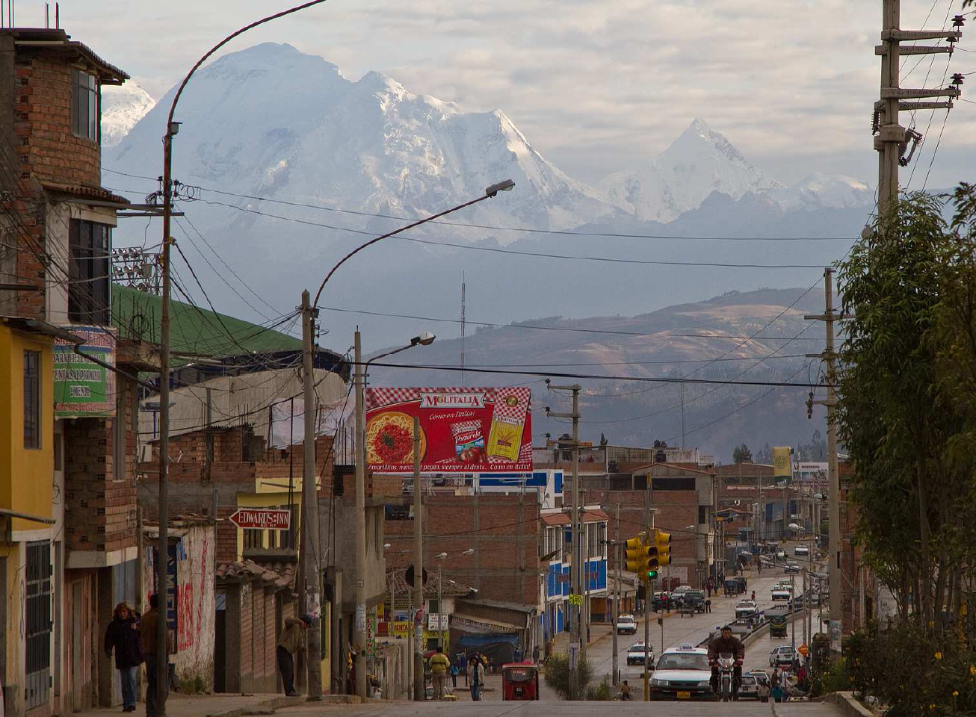
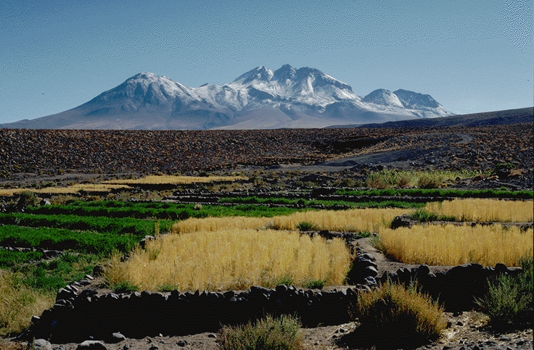
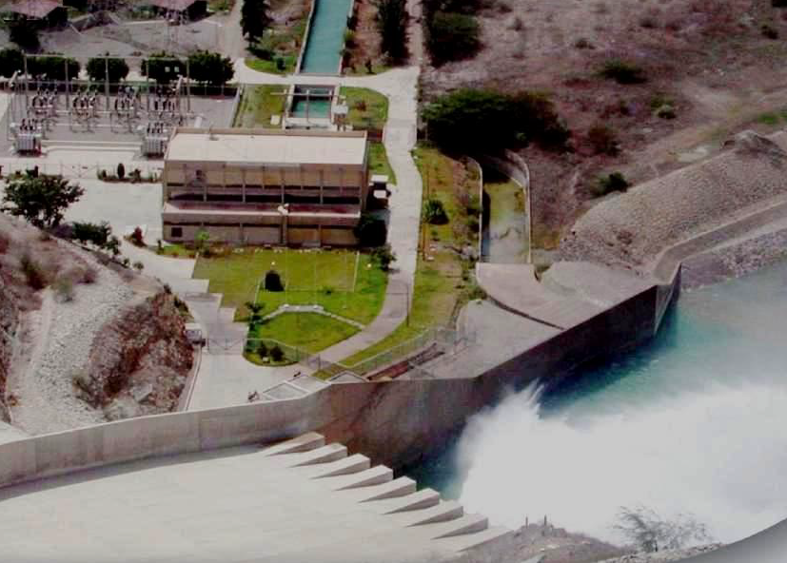
How relevant is glacial water supply
in the tropical Andes?
Relevance of glacial water supply is not uniform:
distance to glaciated watershed
presence / absence of other buffers (wetlands)
Length of dry season
Relevance of demand side (population & economic growth)
Notes:
Distancia al glaciar?
Presencia / ausencia de otros parámetros (paramos)?
¿Duración de la estación seca?
Relevancia del lado de la demanda (población y crecimiento económico)

Slide 37
Fortalecer la investigación
Mejorar el monitoreo (falta de datos (y el acceso a los datos) es impedimento para la investigación y la modelización)
Monitoreo debe ser comparable y tener estándares intercambiables (diseño, calidad, eficiencia)
Modelamiento a escala regional y análisis de escenarios siguen siendo un desafío (grandes incertidumbres, resolución inadecuada)
Desafío de comunicar resultados y incertidumbres a los tomadores de decisiones.
Mejor visualización y comunicación de los resultados científicos
(Outcomes from ACCION-UNESCO workshops 2011-16)

Slide 38
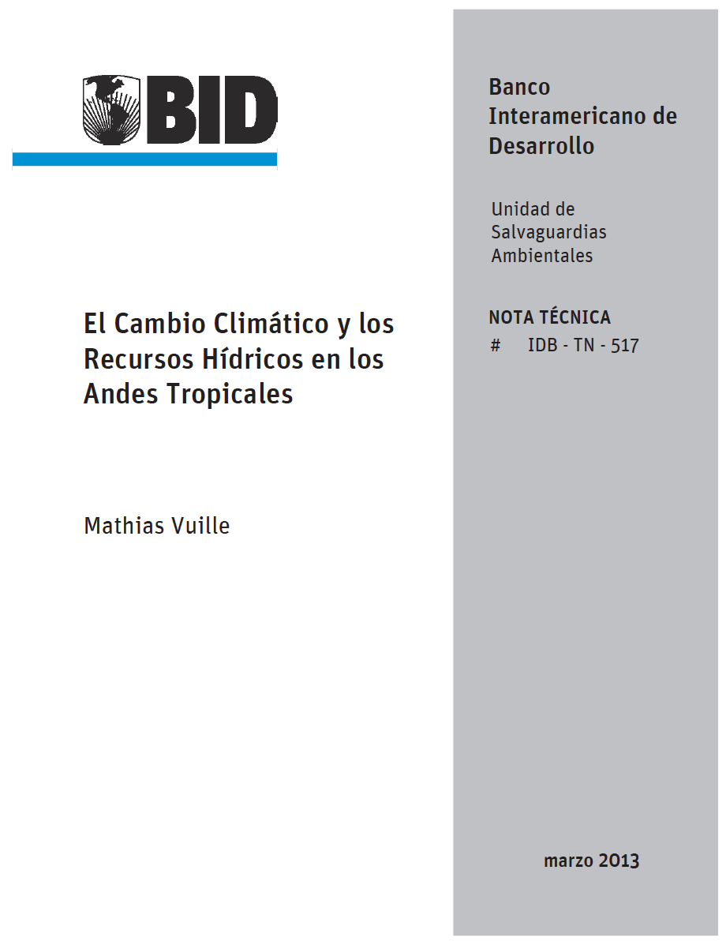
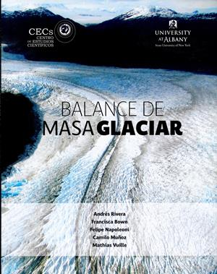
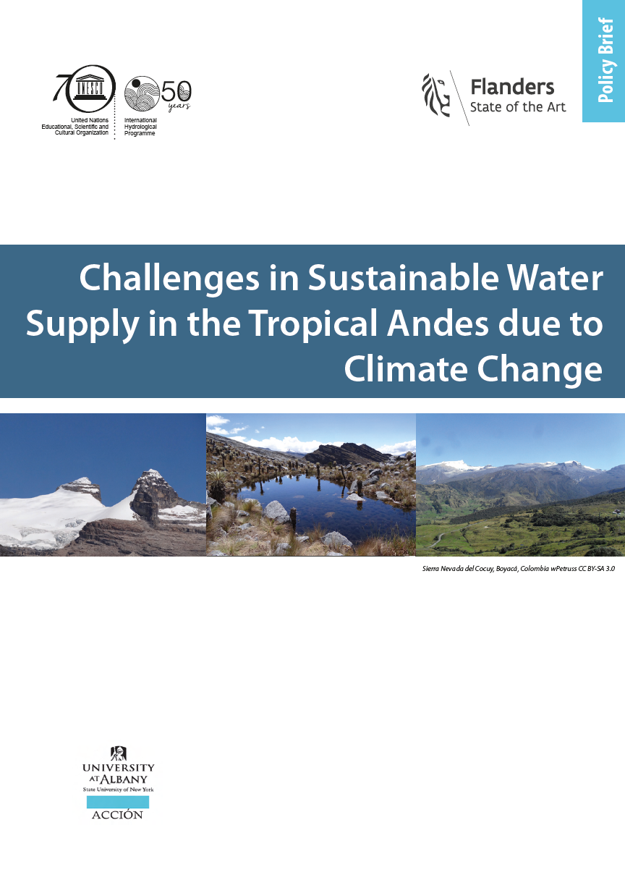
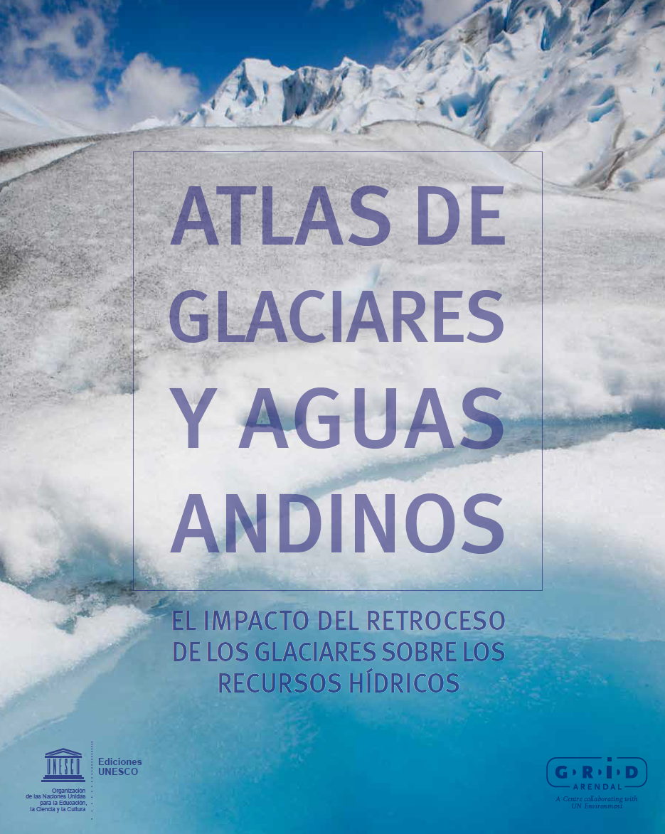
Policy briefs,
manuals & atlases
for decision makers & scientists
http://www.atmos.albany.edu/
facstaff/mathias/pubs/pubs.html
Notes:
en colaboración con la UNESCO también hemos comenzado a crear informe de política en varias áreas - es probable que escuchar más sobre esto durante hoy y mañana. hemos de ACCION hemos hecho esta relacionado con el cambio climático y los recursos hídricos

Slide 39
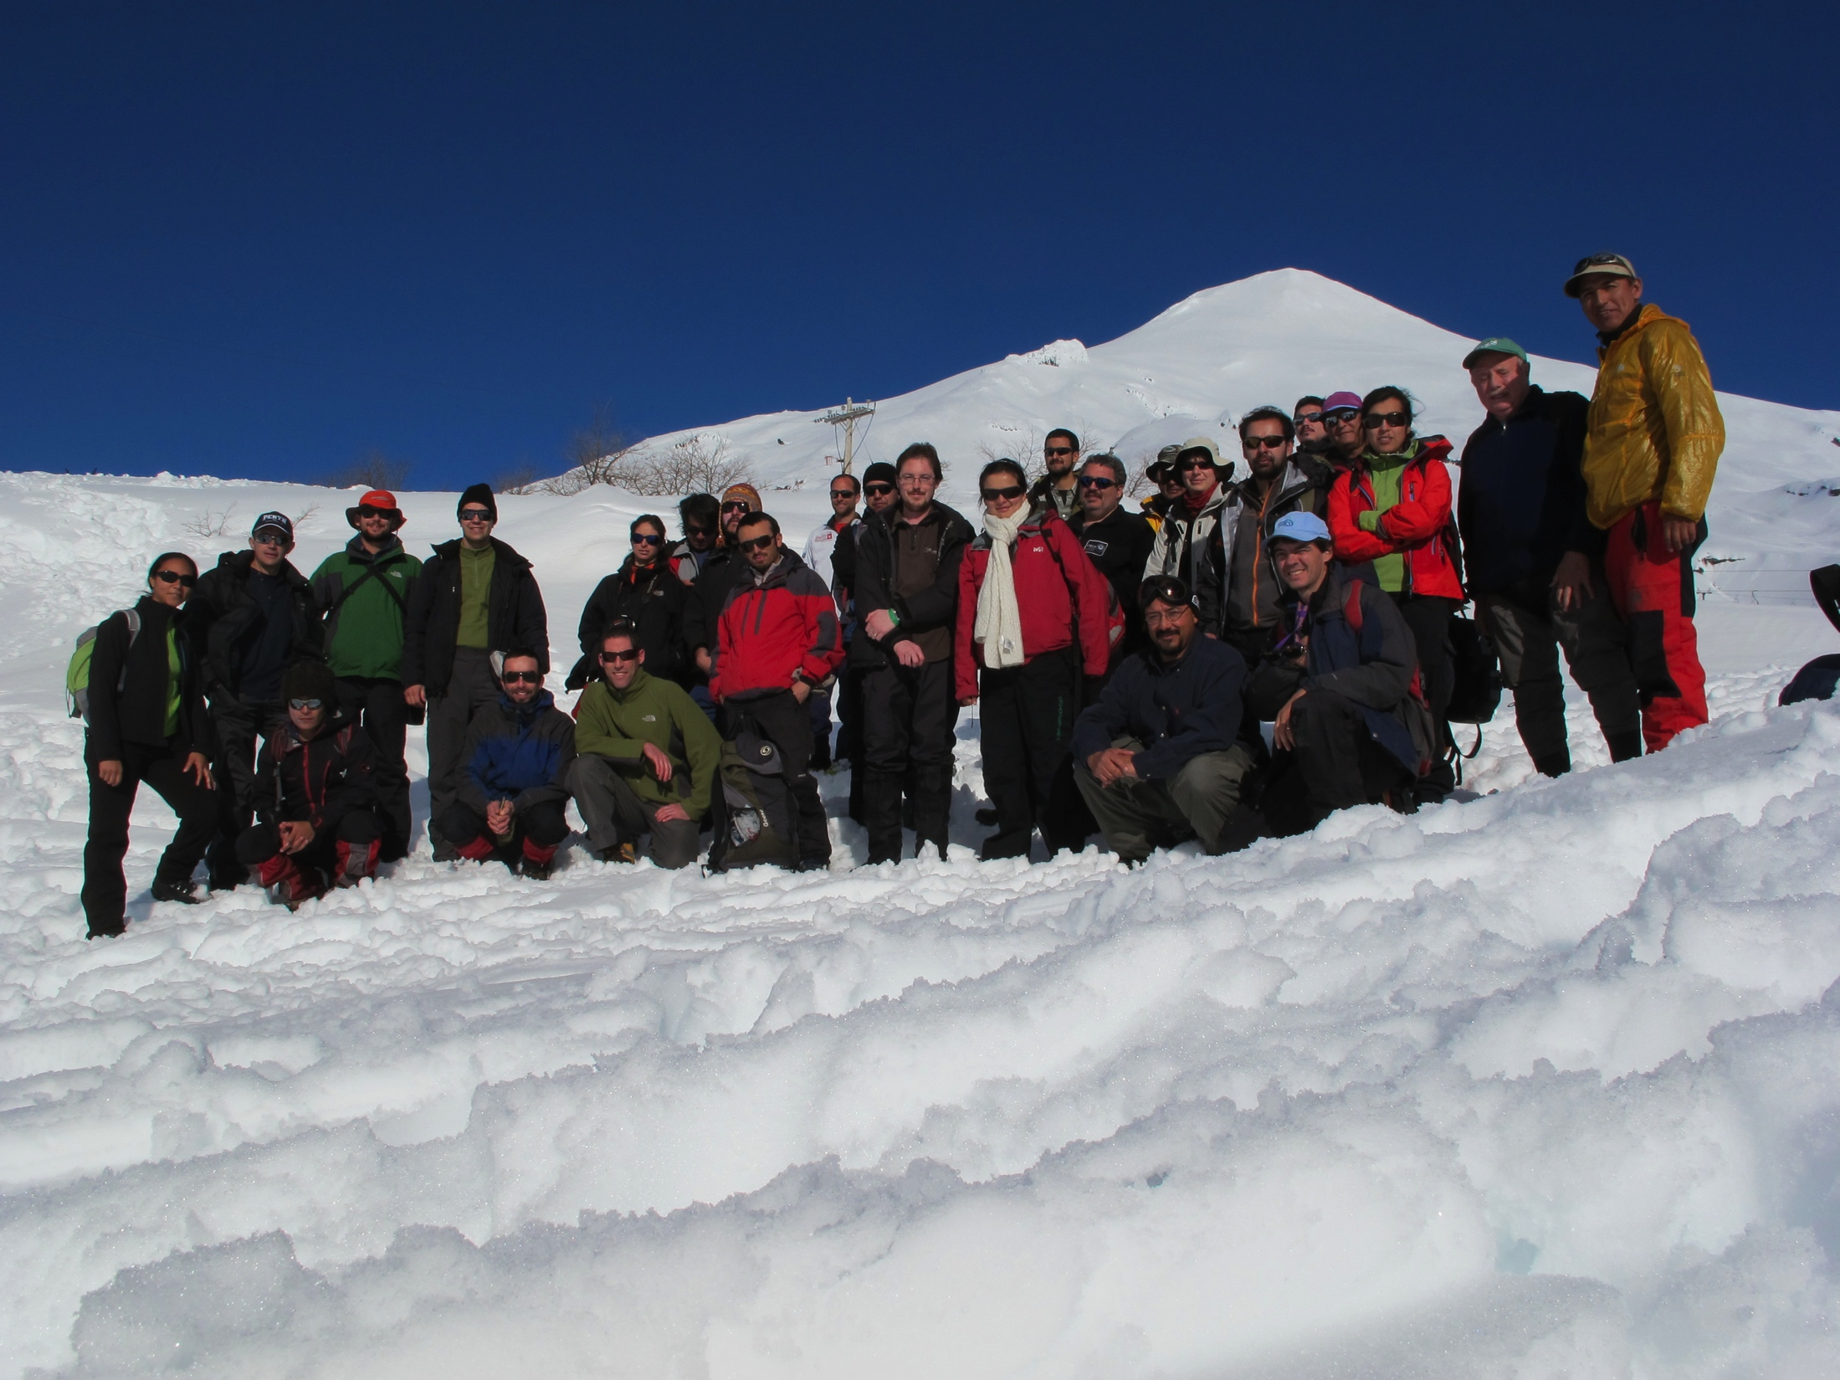
Muchas Gracias!
UAlbany ACCIÓN/CECS/UNESCO
glaciology training workshop
Valdivia – Chile

